Slide 1

Презентация для проекта Яндекс Лицей Работу выполнили: Галактионов Артём Игоревич, Зяблов Владимир Александрович

Slide 2
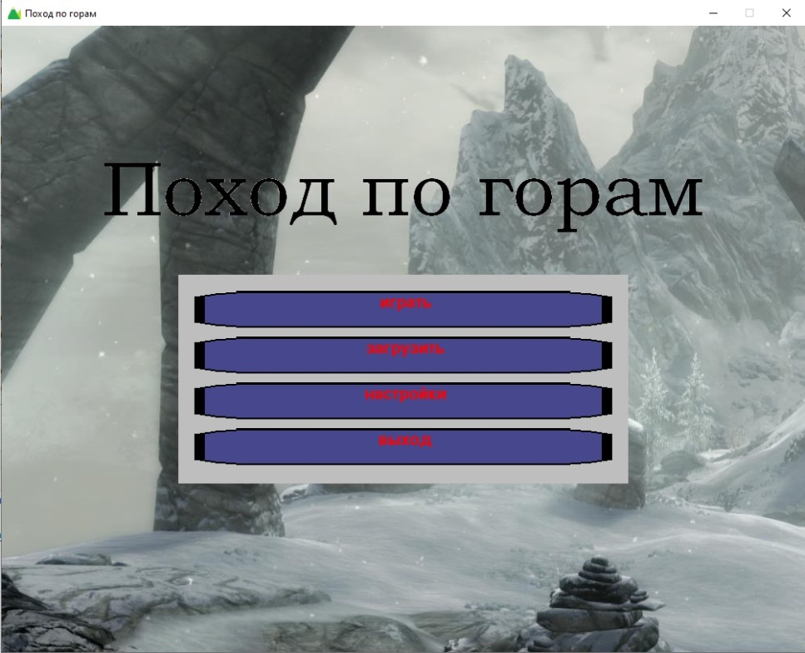
Основа игры
Основная часть игры будет представлять собой 2D картинку, с изображёнными существами, частями локации и другими предметами.
Игра будет разделена на несколько частей: меню входа, вспомогательные окна и непосредственно уровнями (впоследствии могут быть добавлены новые уровни).

Slide 3
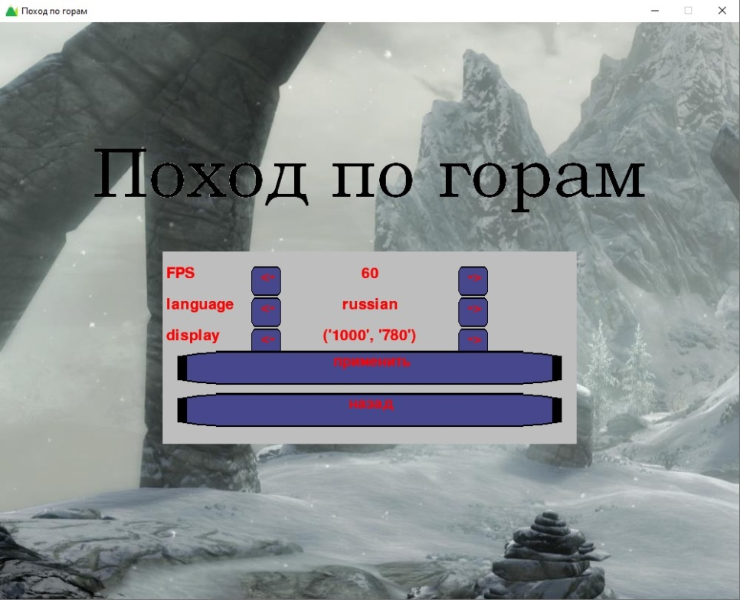
Основы игры и управления
«Настройки» - кнопка изменений параметров игры, такие как: FPS, язык и размеры.

Slide 4
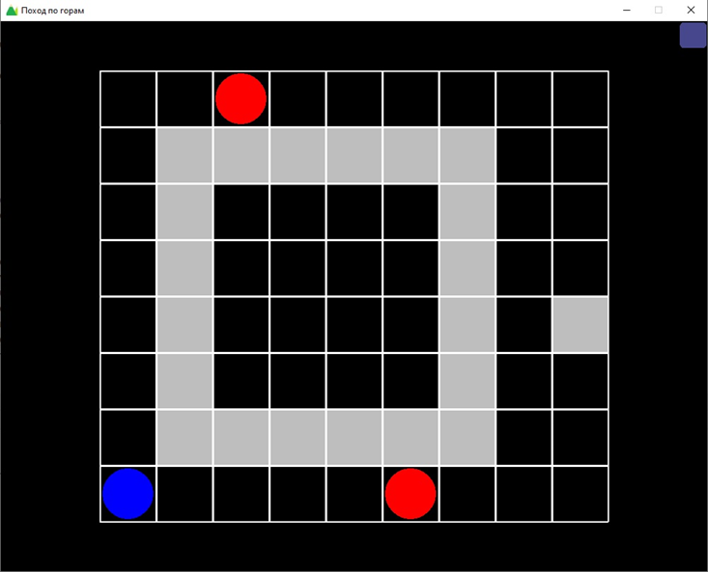
Начало игры
Изначально геймплей представляет собой простую «бродилку» в жанре старых игр. При встрече с врагом, начинается бой. У главного героя (далее – герой) будет два показателя: урон и очки здоровья (далее – ОЗ).

Slide 5
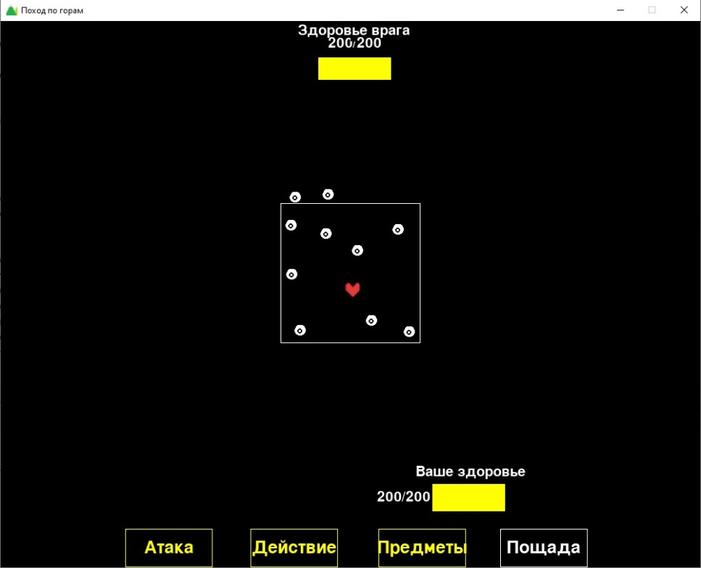
Система сражения
Сам бой будет проходить в пошаговой системе, в которой героя и монстр будут наносить друг другу урон по очереди. После нанесения урона из показателя здоровья участника битвы будет вычтен показатель урона оппонента в этой битве.

Slide 6
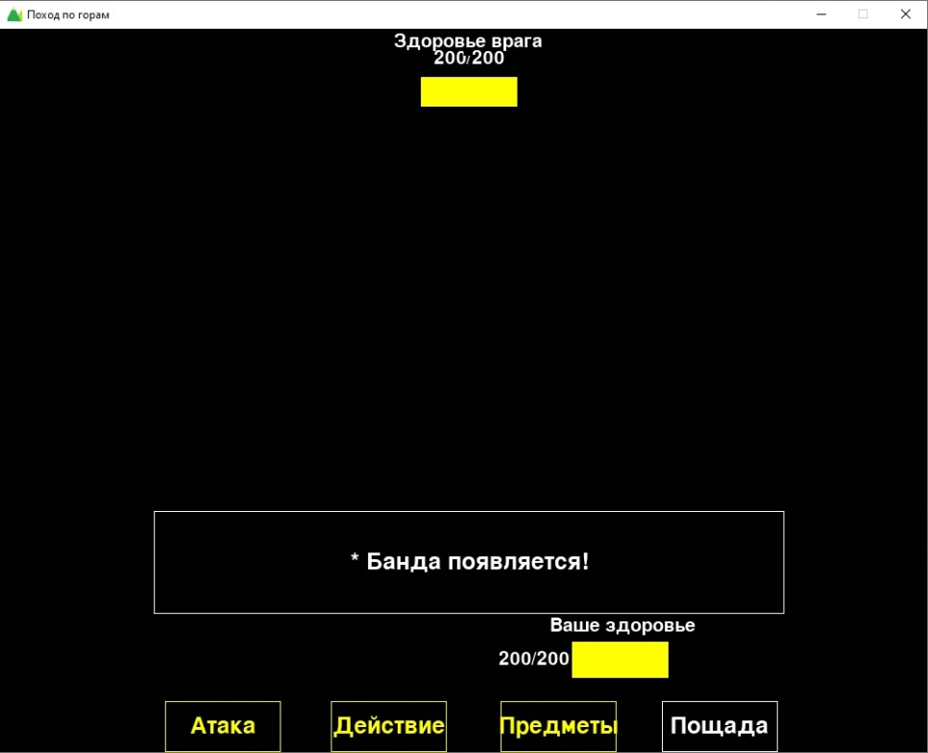
На выбор у игрока есть четыре действия: атаковать (кнопка «Атака»), взаимодействовать (кнопка «Действие»), восполнить ОЗ (кнопка «Предметы») и проявить милосердие (кнопка «Пощада»). В центре изображения боя размещается экран действий, где будут описаны все происходящие события. В отведённых местах располагаются полоски ОЗ врага и героя.

Slide 7
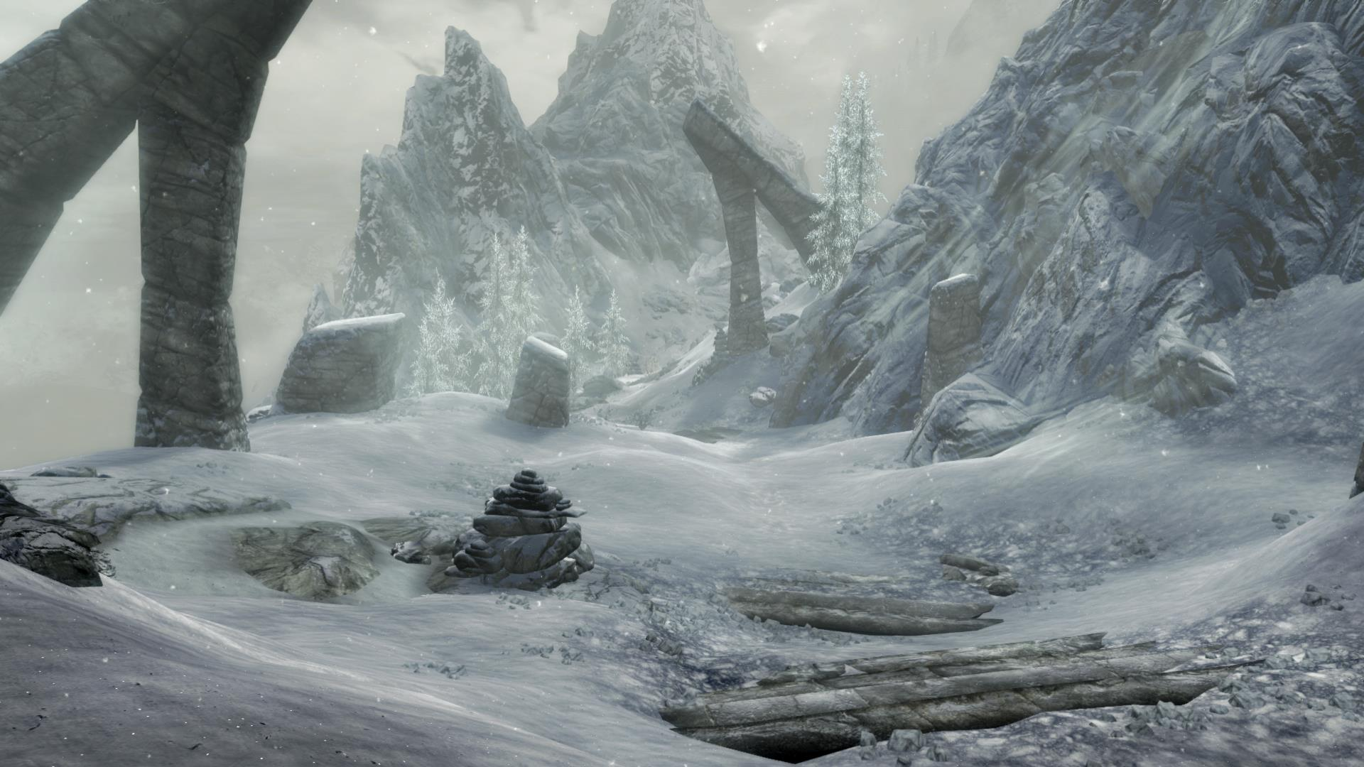
Возможные доработки и улучшения
В заключение отметим, что данный проект может быть улучшен и изменён путём добавления новых карт, предметов и возможностей в бою.

